Slide 1
Visualização 3D
Projeção Perspectiva

Slide 4
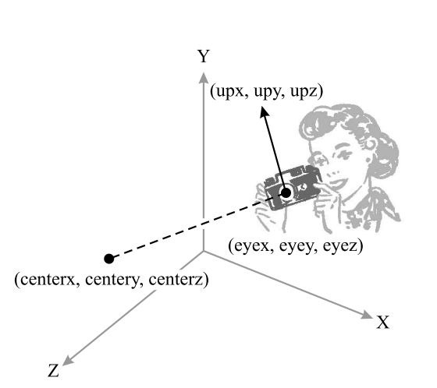

Slide 7
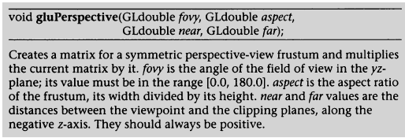

Slide 9
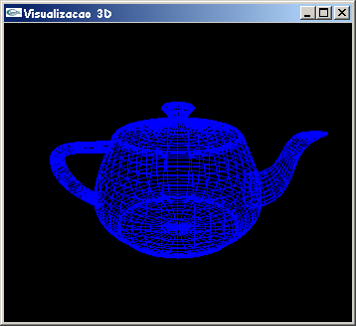

Slide 10
// Um programa OpenGL que exemplifica a visualização
// de objetos 3D.
// Este código está baseado nos exemplos disponíveis no livro
// "OpenGL SuperBible", 2nd Edition, de Richard S. e Wright Jr.
#include <gl/glut.h>
GLfloat angle, fAspect;
// Função callback chamada para fazer o desenho
void Desenha(void)
{
glClear(GL_COLOR_BUFFER_BIT);
glColor3f(0.0f, 0.0f, 1.0f);
// Desenha o teapot com a cor corrente (wire-frame)
glutWireTeapot(50.0f);
// Executa os comandos OpenGL
glutSwapBuffers();
}

Slide 11
void EspecificaParametrosVisualizacao(void)
{
// Especifica sistema de coordenadas de projeção
glMatrixMode(GL_PROJECTION);
// Inicializa sistema de coordenadas de projeção
glLoadIdentity();
// Especifica a projeção perspectiva
gluPerspective(angle,fAspect,0.1,500);
// Especifica sistema de coordenadas do modelo
glMatrixMode(GL_MODELVIEW);
// Inicializa sistema de coordenadas do modelo
glLoadIdentity();
// Especifica posição do observador e do alvo
gluLookAt(0,80,200, 0,0,0, 0,1,0);
}

Slide 12
// Função callback chamada quando o tamanho da janela é alterado
void AlteraTamanhoJanela(GLsizei w, GLsizei h)
{
// Para previnir uma divisão por zero
if ( h == 0 ) h = 1;
// Especifica o tamanho da viewport
glViewport(0, 0, w, h);
// Calcula a correção de aspecto
fAspect = (GLfloat)w/(GLfloat)h;
EspecificaParametrosVisualizacao();
}

Slide 13
// Função callback chamada para gerenciar eventos do mouse
void GerenciaMouse(int button, int state, int x, int y)
{
if (button == GLUT_LEFT_BUTTON)
if (state == GLUT_DOWN) { // Zoom-in
if (angle >= 10) angle -= 5;
}
if (button == GLUT_RIGHT_BUTTON)
if (state == GLUT_DOWN) { // Zoom-out
if (angle <= 130) angle += 5;
}
EspecificaParametrosVisualizacao();
glutPostRedisplay();
}

Slide 14
// Programa Principal
int main(void)
{
glutInitDisplayMode(GLUT_DOUBLE | GLUT_RGB);
glutInitWindowSize(350,300);
glutCreateWindow("Visualizacao 3D");
glutDisplayFunc(Desenha);
glutReshapeFunc(AlteraTamanhoJanela);
glutMouseFunc(GerenciaMouse);
Inicializa();
glutMainLoop();
}

Slide 15
Atividade
Alterar os parâmetros de visualização e verificar os efeitos sobre o teapot.
Mover a câmera em torno do objeto teapot.
Visualizar um cubo na origem.
void glutSolidCube(GLdouble size);
void glutWireCube(GLdouble size);
Crie e visualize um cubo com as faces coloridas.
Aplicar rotação de 30o no objeto em torno do eixo x.
Aplicacar rotação de 45o no objeto em torno do eixo y.
Aplicar rotação de 10o no objeto em torno do eixo z.

